Slide 1
Notes:
Anbefalt tid: 2 timer
Kunnskapsheving og refleksjon: 1 time
HelseIArbeid-spillet: 1 time
Deltakere: Alle ansatte

Slide 2
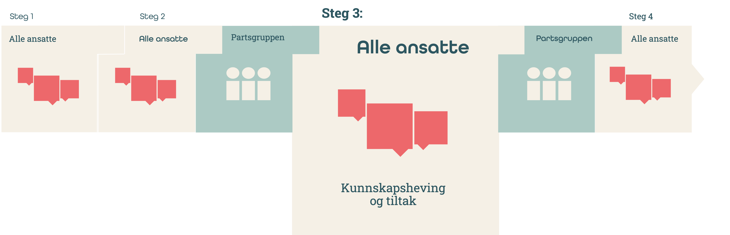
Prosessen
Notes:
Hensikt: Vise hvor vi er i prosessen - Steg 3 Alle ansatte

Slide 3
Kunnskapsheving og konkretisering: Vi lager tiltak
Vi fortsetter å se på filmene om Erik
Partsgruppen presenterer arbeidet
Vi fortsetter HelseIArbeid spillet og lager tiltak
Notes:
Hensikt: Å sette rammene for hva som skal skje i møte
Støttetekst:
Steg 3 handler om å jobbe videre med gruppearbeidet fra forrige møte, og lage tiltak . Vi fortsetter å se på filmer, og reflekterer rundt innholdet.

Slide 4

Hva er det beste med å jobbe hos oss?
Notes:
Hensikt: En positiv start skaper trygghet, energi og engasjement. Den hjelper deltakerne å koble seg på temaet med åpenhet og nysgjerrighet, bygger relasjoner og setter en konstruktiv tone for prosessen. Når folk opplever en god start, blir de mer motiverte og samarbeidsorienterte, og det øker sjansen for gode resultater. Metode: Positiv påkobling.
(I)GP: Snakke med sideperson. Hent noen eksempler i plenum

Slide 5

Film 3
Notes:
Se film.

Slide 6
Refleksjonsspørsmål I filmen ser vi at Erik gjør et forsøk på å komme tilbake i jobb.
Hvordan kan vi bidra til at det oppleves godt å komme tilbake etter å ha vært borte?
Hvordan kan vi som gode kolleger oppdage at noen hos oss sliter?
Hva gjør du dersom du tror en kollega er i en lignende situasjon som Erik?
Notes:
Hensikt: Knytte stoffet til egen arbeidsplass og eget liv.
Spørsmålene kan brukes både til refleksjon i grupper og egenrefleksjon. Plukk ut det/de spørsmålene som oppleves som hensiktsmessige for bedriften.

Slide 7
Film 4
Notes:
Se film.

Slide 8
Refleksjonsspørsmål I filmen ser vi at Erik sliter, og at han forstår at han kan trenge litt hjelp for å komme videre.
Hvordan kunne leder og arbeidsplassen vært en støttespiller i denne fasen, i tillegg til fastlegen?
Hvordan er praksisen for oppfølging hos dere når noen har sykefravær?
Notes:
Hensikt: Knytte stoffet til egen arbeidsplass og eget liv.
Spørsmålene kan brukes både til refleksjon i grupper og egenrefleksjon. Plukk ut det/de spørsmålene som oppleves som hensiktsmessige for bedriften.

Slide 9
Film 5
Notes:
Se film.

Slide 10
Refleksjonsspørsmål I filmen ser vi en samtale mellom Erik og lederen for å planlegge en gradvis tilbakekomst til jobb.
Hva er det viktig å snakke om i en slik samtale?
Hva tror du ville være viktig for deg i en slik situasjon?
Hva kjennetegner et arbeidsmiljø hvor det er godt å komme tilbake etter et sykefravær?
Notes:
Hensikt: Knytte stoffet til egen arbeidsplass og eget liv.
Spørsmålene kan brukes både til refleksjon i grupper og egenrefleksjon. Plukk ut det/de spørsmålene som oppleves som hensiktsmessige for bedriften.

Slide 11
HelseIArbeid-spillet - del 2 Fra refleksjon til handling.
Notes:
Hensikt: Introdusere del 2 av HelseIArbeid spillet Støttetekst: HelseIArbeid-spillet del 2 I forrige møte jobbet vi med spillekort som tok utgangspunkt i psykososiale faktorer som påvirker oss på arbeidsplassen. Dere jobbet i grupper hvor dere til slutt prioriterte 1-2 kort dere syns er viktige å jobbe med i deres arbeidsmiljø. Siden sist har partsgruppa bearbeidet gruppearbeidet, og valgt ett kort for videre arbeid.
De har jobbet frem et «Hvordan kan vi…» spørsmål basert på dette kortet.
«Hvordan kan vi...» spørsmål er utformet for å være åpne, positive og inspirerende. Metoden brukes for å fremme kreativitet og idéutvikling.
Vi starter med ett kort for å ikke gape over for mye på en gang. Men det er også en plan for å jobbe med flere av kortene senere.

Slide 12

Partsgruppen presenterer
Hvordan kan vi…
Notes:
På forhånd: Fyll ut «Hvordan kan vi…»-spørsmålet som partsgruppa ble enige om i steg 2. Hensikt: Partsgruppa presenterer arbeidet de har gjort siden forrige møte, og sier litt om hvorfor de har valgt dette «Hvordan kan vi…» spørsmålet. Viktig at denne presentasjonen er kort så det blir mest mulig tid til gruppearbeid

Slide 13
HelseIArbeid-spillet - del 2
Formål: Denne delen fokuserer på å gå fra refleksjon til handling ved å jobbe med «Hvordan kan vi..»-spørsmål
Idemyldring Lag forslag til tiltak med hjelp av «Hvordan kan vi…»-spørsmålet
Sortering Ideene sorteres i innsats-effekt-matrisen
Avstemming Alle får 5 poeng til å stemme på ideene de ønske å teste
Prioritere Fylle inn ideene med begrunnelse
Del i plenum Gruppene deler ideene med de andre gruppene, og handlingsplanen leveres til partsgruppa for videre arbeid
Notes:
Hensikt: Denne delen har som mål å gå fra dialog til konkrete handlinger. *
Anbefalt tid: Minimum 1 time
Metode: “Hvordan kan vi…”-spørsmål, idemyldring, innsats-effekt-matrise, handlingsplan
Materiell:
“Hvordan kan vi”-lapper. Skriv ut arbeidsark med flere “hvordan kan vi…” lapper på, eller be de ansate skrive på Post-IT lapper. Husk å skrive tydelig.
En Innsats-effekt-matrise per gruppe
Et arbeidsark til ideer per gruppe
Hva er “Hvordan kan vi..”?
Det er en kreativ teknikk som hjelper de ansatte med å se muligheter. “Hvordan kan vi…?” spørsmål åpner for flere løsninger og perspektiver.

Slide 14
Kjøreregler for god dialog
Vi ønsker en åpen dialog.
Vi lytter til hverandre.
Vi viser forståelse.
Vi er åpne for forskjellige synspunkter.
Vi ser framover og er konstruktive
Vi sørger for at alle kommer til ordet
Notes:
Hensikt: Vi minner om kjørereglene. Dukket det opp flere forslag i forrige møte kan de fylles inn her.

Slide 15
Fase 0 Forberedelser
Denne fasen forutsetter at du printer ut og har har med deg:
Post-it lapper eller arbeidsark «Hvordan kan vi…» i ett eksempler til hver deltaker.
Arbeidsark: «Prioriteringsmatrise» (anbefalt i A3-format)
Arbeidsark: «Handlingsplanen»
Det kan være hensiktsmessig å dele inn i grupper på 4-6 personer. Du vil trenge ett sett med arbeidsark per gruppe

Slide 16

Fase 1
Individuelt
Idemyldring på post-it
Svar på «Hvordan kan vi spørsmålet…» så mange ganger du klarer. Skriv ett svar på hver post-it-lapp.
Tips: Ingen ideer til tiltak skal vurderes eller kritiseres under prosessen for å fremme kvantitet og kreativitet. Her er det rom for alle forslag.
Hvordan kan vi…
Hvordan kan vi…
Hvordan kan vi…
Hvordan kan vi…
Notes:
Fyll ut «Hvordan kan vi…» spørsmålet partsgruppen har valgt Hensikt: Generere ideer til tiltak Anbefalt tid: 7 minutter Metode: Idemyldring
Individuelt: Alle fyller ut «Hvordan kan vi…» spørsmålene – ingen vurdering underveis.
Idemyldringen bør være tidsbegrenset, for eksempel 7–10 minutter, og gjennomføres i en atmosfære der alle ideer til tiltak er velkomne. Det er viktig å understreke at ingen ideer skal vurderes eller kritiseres underveis; målet er kvantitet og kreativitet. Ideene kan skrives på arbeidsark fra presentasjonen, på post-its eller i et digitale verktøy som murat eller withboard i Teams.

Slide 17
Arbeidsark x: «hvordan kan vi?»
Hvordan kan vi…
Hvordan kan vi…
Hvordan kan vi…
Hvordan kan vi…
Hvordan kan vi…
Hvordan kan vi…
Hvordan kan vi…
Hvordan kan vi…
Hvordan kan vi…
Hvordan kan vi…
Hvordan kan vi…
Hvordan kan vi…
Notes:
Fyll ut arbeidsarket med «Hvordan kan vi…»-spørsmålet som partsgruppa har valgt.
Print ett eksempler pr deltaker. Alternativt kan de skrive i Post-it lapper.

Slide 18
Fase 2
Deling i gruppa
Plasser post-it lappene i matrisen Hver person plasserer sine ideer i matrisen.
Sorter Like ideer legges sammen i matrisen
Høy
Lav innsats – Høy effekt
Tiltak som gir stor verdi med liten ressursbruk og bør prioriteres først
Høy innsats – Høy effekt
Tiltak som gir betydelig verdi, men krever mye ressurser og planlegging
Effekt
Lav innsats – Lav effekt
Tiltak med liten verdi, men som krever lite innsats og kan gjøres ved overskuddstid
Høy innsats – Lav effekt
Tiltak som gir liten verdi, krever mye innsats og bør unngås
Lav
Innsats
Høy
Notes:
Hensikt: Dele, sortere og prioridere ideer.
Matriell: Én innsats-effekt-matrise per gruppe. Vi anbefaler å skrive den ut i A3 ark, eller at den tegnes på en tavle eller et flippover ark. Metode: Effekt-innsats-matrisen Effekt-innsats-matrisen er et visuelt verktøy som brukes til å prioritere ideer eller tiltak basert på to nøkkelfaktorer: Forventet effekt og nødvendig innsats. Den består av en todimensjonal rute med fire kvadranter, som hjelper gruppa å identifisere hvilke ideer som gir mest verdi med minst mulig ressursbruk. Samt hva som bør jobbes med over tid for å gi effekt. Ved å plassere ideer i matrisen kan man raskt se hvilke tiltak som er enkle å gjennomføre, hvilke som krever større investeringer, og hvilke som bør unngås. Dette gir en strukturert tilnærming til å finne gode tiltak.

Slide 19
Fase 3
Prioritering
Stemme Alle får fem poeng til å fordele på ideene som ligger i Lav innsats – Høy effekt og fra Høy innsats – Høy effekt. Du bestemmer selv om du ønsker å bruke alle stemmene på ett forslag eller om du fordeler de på flere.
Prioriter Velg ut de to ideene som fikk flest stemmer.
Høy
Lav innsats – Høy effekt
Tiltak som gir stor verdi med liten ressursbruk og bør prioriteres først
Høy innsats – Høy effekt
Tiltak som gir betydelig verdi, men krever mye ressurser og planlegging
Effekt
Lav innsats – Lav effekt
Tiltak med liten verdi, men som krever lite innsats og kan gjøres ved overskuddstid
Høy innsats – Lav effekt
Tiltak som gir liten verdi, krever mye innsats og bør unngås
Lav
Innsats
Høy
Notes:
Hensikt: Dele, sortere og prioridere ideer.
Matriell: Én innsats-effekt-matrise per gruppe. Vi anbefaler å skrive den ut i A3 ark, eller at den tegnes på en tavle eller et flippover ark. Metode: Effekt-innsats-matrisen Effekt-innsats-matrisen er et visuelt verktøy som brukes til å prioritere ideer eller tiltak basert på to nøkkelfaktorer: Forventet effekt og nødvendig innsats. Den består av en todimensjonal rute med fire kvadranter, som hjelper gruppa å identifisere hvilke ideer som gir mest verdi med minst mulig ressursbruk. Samt hva som bør jobbes med over tid for å gi effekt. Ved å plassere ideer i matrisen kan man raskt se hvilke tiltak som er enkle å gjennomføre, hvilke som krever større investeringer, og hvilke som bør unngås. Dette gir en strukturert tilnærming til å finne gode tiltak.

Slide 20

Arbeidsark x: «prioriteringsmatrise»
Høy
Lav innsats – Høy effekt
Tiltak som gir stor verdi med liten ressursbruk og bør prioriteres først
Høy innsats – Høy effekt
Tiltak som gir betydelig verdi, men krever mye ressurser og planlegging
Effekt
Lav innsats – Lav effekt
Tiltak med liten verdi, men som krever lite innsats og kan gjøres ved overskuddstid
Høy innsats – Lav effekt
Tiltak som gir liten verdi, krever mye innsats og bør unngås
Lav
Innsats
Høy
Notes:
Arbeidsark. Print ett eksempler til hver gruppe. Vi anbefaler å printe ut denne i A3-størrelse.

Slide 21
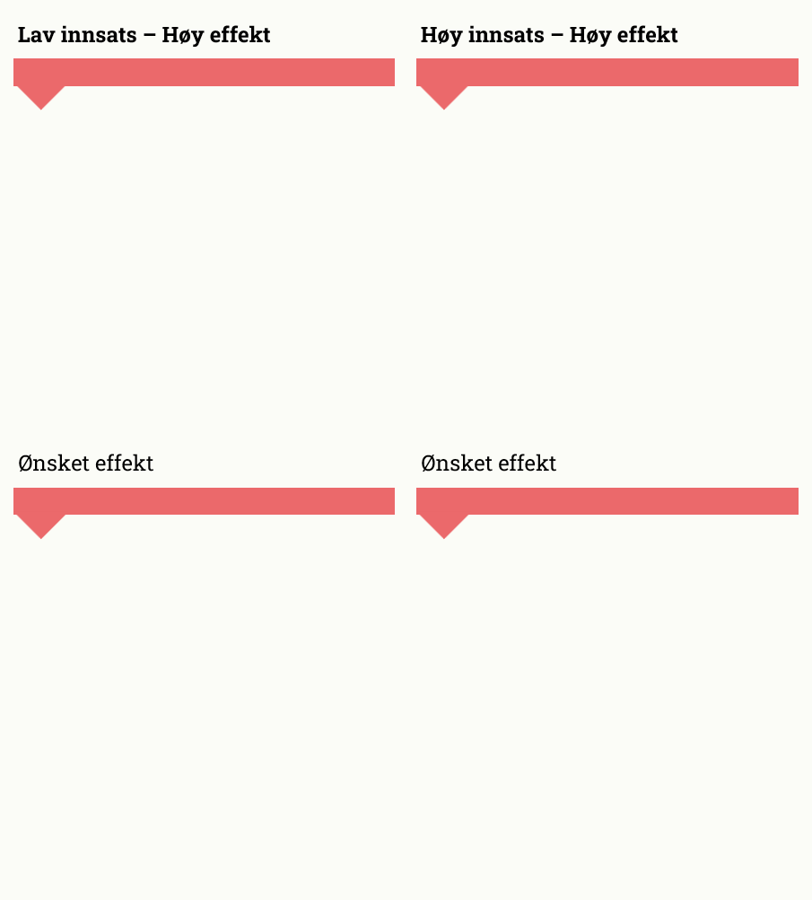
Fase 4
Hva ønsker dere å teste?
Fyll inn ideene til tiltak som fikk flest stemmer i arbeidsark.
Hva ønsker dere å teste?
Hvorfor ønsker dere å teste det?
Tips: Husk tydelig skrift
Notes:
Hensikt: Fylle inn ideene til tiltak som skal leveres til partsgruppen Dette hjelper bedriften å gå fra idé til handling.
Fyll inn ideene fra innsats-effekt-matrisen som fikk flest stemmer. Maks 4 forslag per gruppe. 1. Start med å fylle inn tiltakene
Tiltaket – hva skal gjøres?
Beskriv konkret handling, ikke bare et mål. Eksempel: “Innføre ukentlig teammøte”.
2. Begrunn ønsket effekt Hva ønsker vi å oppnå med tiltaket? Eksempel: “Bedre informasjonsflyt og økt samarbeid”.
Dette gir retning og gjør det lettere å evaluere om tiltaket virker.
Innspillene leveres til partsgruppen for videre arbeid
Tips til gode tiltak
Gjør tiltakene spesifikke og målbare. Unngå vage formuleringer som “bedre kommunikasjon”. Bruk heller konkrete handlinger: “Innføre ukentlig statusmøte med agenda og referat”.
Definer ønsket effekt for hvert tiltak Spør: Hva ønsker vi å oppnå med dette tiltaket? Dette gir retning og gjør det lettere å evaluere om tiltaket virker. Eksempel: “Økt trivsel og redusert stress ved å gi mer forutsigbarhet i arbeidsdagen”.
Avklar ansvar og tidsfrist. Hvert tiltak må ha en tydelig ansvarlig person. Sett en realistisk tidsfrist for gjennomføring. Dette skaper forpliktelse og fremdrift, og hjelper dere å sette tidspunkt for når tiltaket bør evalueres.

Slide 22
Notes:
Arbeidsark – skrives ut, ett eksempler til hver gruppe.

Slide 23
Fase 5
Dele i plenum
Dele med de andre gruppene
7. Gruppene deler tiltakene i handlingsplanen
8. Lever arbeidsarket til partsgruppa. Det skal brukes i videre arbeid.
Notes:
Hensikt: Dele med hverandre Referent fra hver gruppe leser opp gruppens tiltakene i handlingsplanen.

Slide 24
Veien videre
Partsgruppens rolle Partsgruppa skal gjennomgå, sortere og prioriterer forslagene fra gruppearbeidet. De lager en handlingsplan og sikrer at valgte tiltak integreres i bedriftens HMS arbeid.
Tiltakene presenteres for ansatte De ansatte får presentert en felles handlingsplan, og hvordan dere skal jobbe med tiltakene fremover.
Neste kort fra steg 2 Når dere er i mål med tiltakene i handlingsplanen kan dere ta tak i neste kort fra steg 2.
Notes:
Hensikt: Vise de ansatte hva som skjer fremover.
Støttetekst: Partsgruppa har en viktig rolle i å sikre at arbeidet fra møtene følges opp. De bearbeider handlingsplanene fra gruppearbeidet, og lager en felles handlingsplan. De har ansvar for at tiltakene implementers og gjennomføres. Nøkkelen til å lykkes med tiltakene er at alle hjelper til med gjennomføringen.

Slide 25
Hva er det viktigste du tar med deg fra dagen i dag?
Notes:
Hensikt: Avslutte dagen på en god måte
Snakk med sideperson Hvis tid løft noen eksempler i plenum

Slide 27
Valgfritt tilleggsstoff

Slide 28

Vårt beste tips til hva dere kan gjøre fremover:

